Slide 1

GIÁO ÁN
LĨNH VỰC PHÁT TRIỂN NHẬN THỨC
Chủ điểm: VẬT NUÔI TRONG GIA ĐÌNH BÉ
Đối tượng: Trẻ 24- 36 tháng tuổi
Đề tài: Một số con vật nuôi trong gia đình
Người thực hiện: Đỗ Thị Kiều Oanh
Đơn vị: TRƯỜNG MẦM NON BẠCH SAM

Slide 2

MỤC ĐÍCH – YÊU CẦU:
Trẻ biết tên gọi, một số đặc điểm nổi bật và ích lợi của một số con vật nuôi trong gia đình mình (Con gà trống, con mèo, con chó)
Trẻ nói được câu 5- 7 từ, đủ thành phần câu.
Trẻ trả lời được các câu hỏi của cô.
Giáo dục trẻ có ý thức trong giờ học, yêu quý, chăm sóc và bảo vệ các con vật nuôi trong gia đình mình.

Slide 3


1- Ổn định tổ chức:
- Hát: “Gà trống, mèo con và cún con”
- Đàm thoại về bài hát

Slide 4
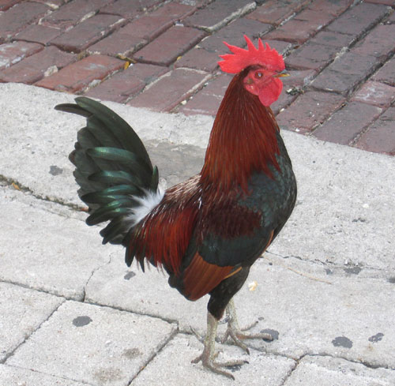

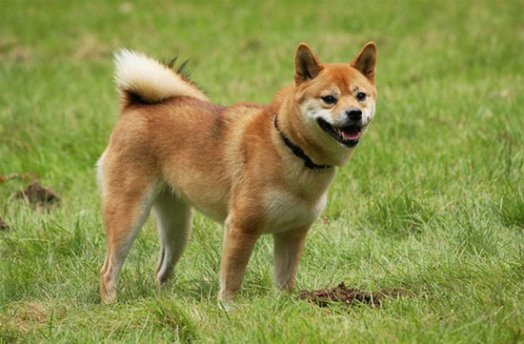
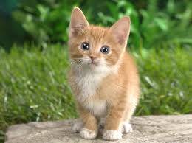
2- Nội dung:
NBTN về một số con vật nuôi trong gia đình:
(con gà trống, con mèo, con chó)

Slide 5
Câu đố:
Con gì mào đỏ
Gáy ò ó o…
Từ sáng tinh mơ
Gọi người thức giấc?
Là con gì?

Slide 9

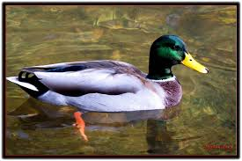
Mở rộng:

Slide 10
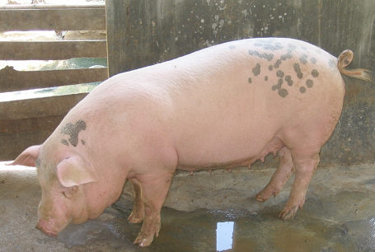

Slide 11
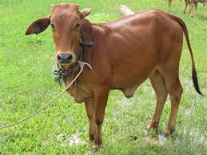

Slide 12
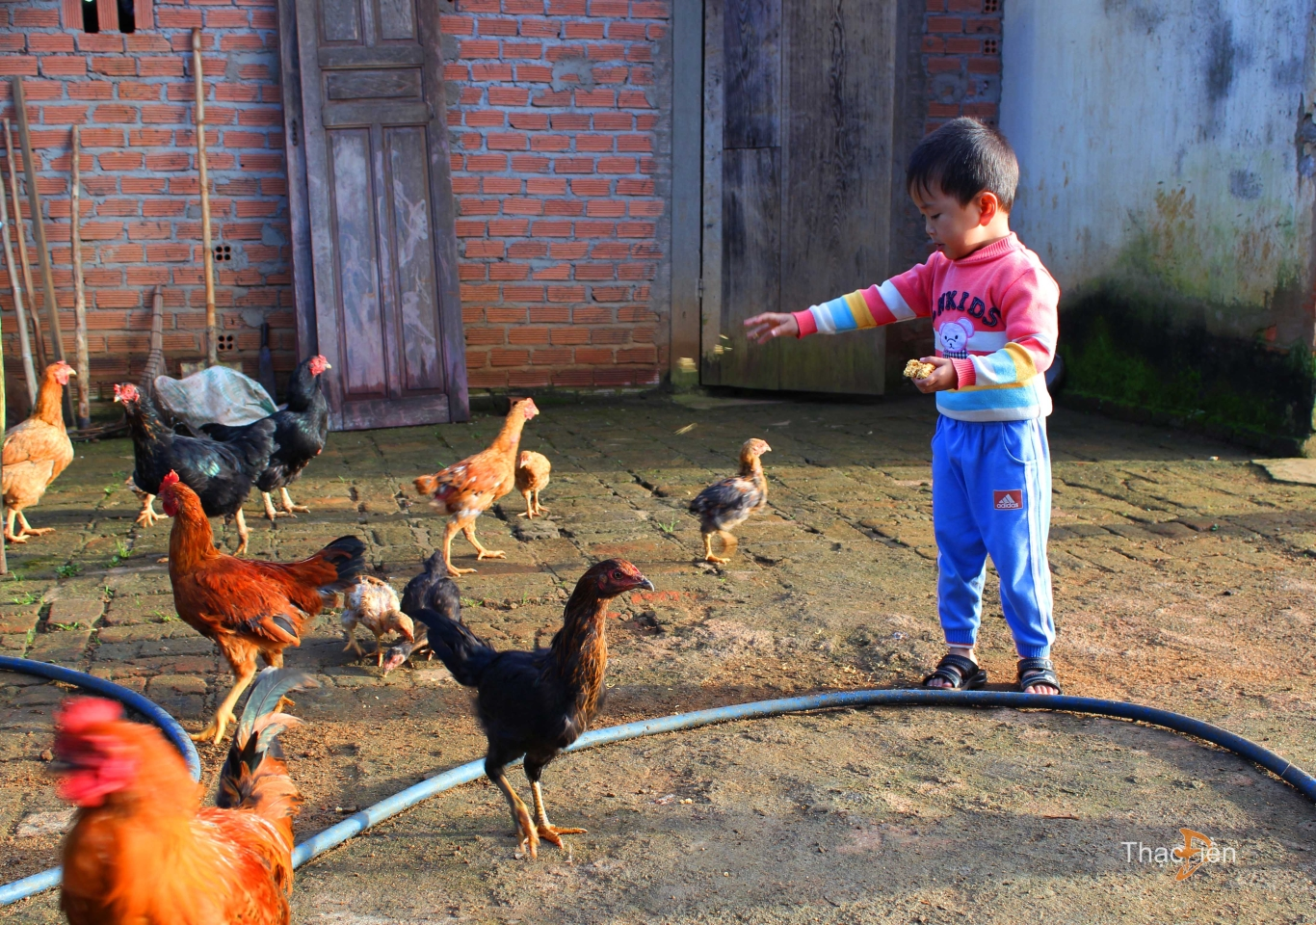

Slide 13
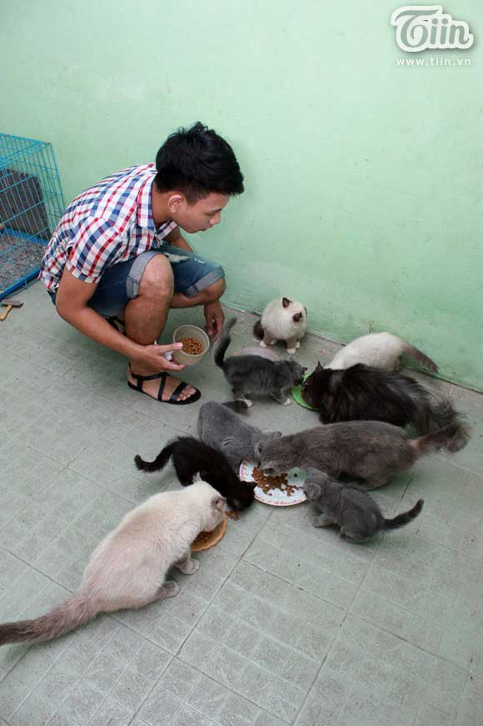

Slide 14

Trò chơi 1:
CHƠI VỚI LÔ TÔ
Trò chơi 2:
BẮT CHƯỚC TIẾNG KÊU

Slide 15

Kết thúc
Chúc các cô mạnh khỏe!
Chúc các bé học giỏi!

